Slide 1
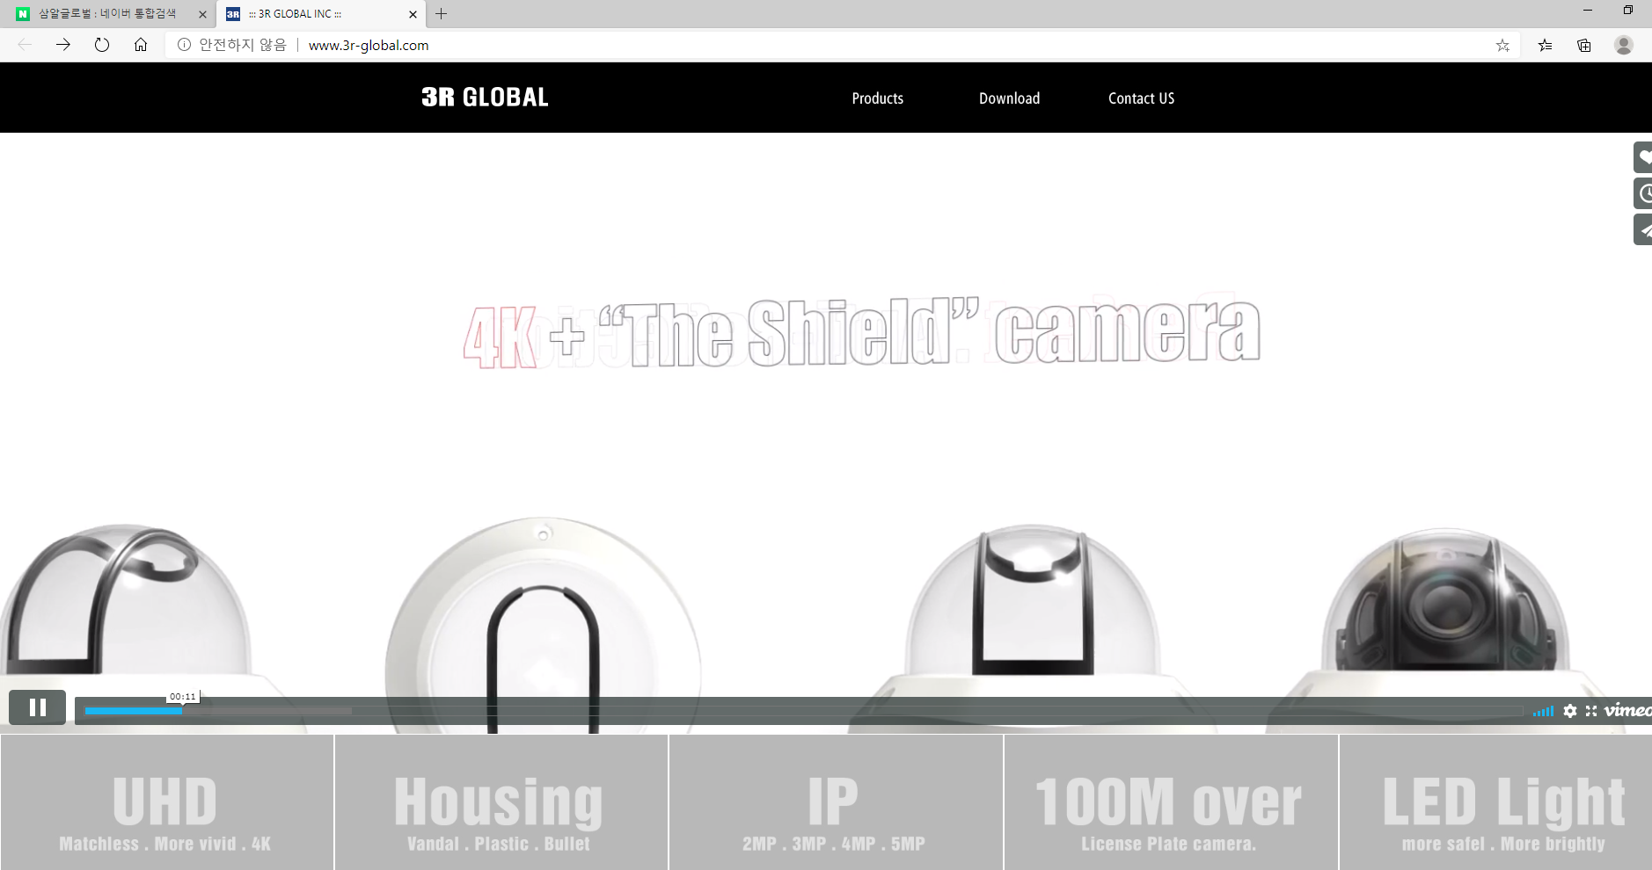
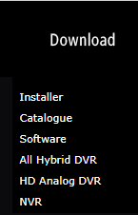
CMS 설치 및 설정
1
2
주소창에 http://www.3r-global.com/ 을 입력하여 들어가 주세요.
Download에 마우스 커서를 올려주세요.
Software를 클릭하여 들어가 주세요.
3

Slide 2
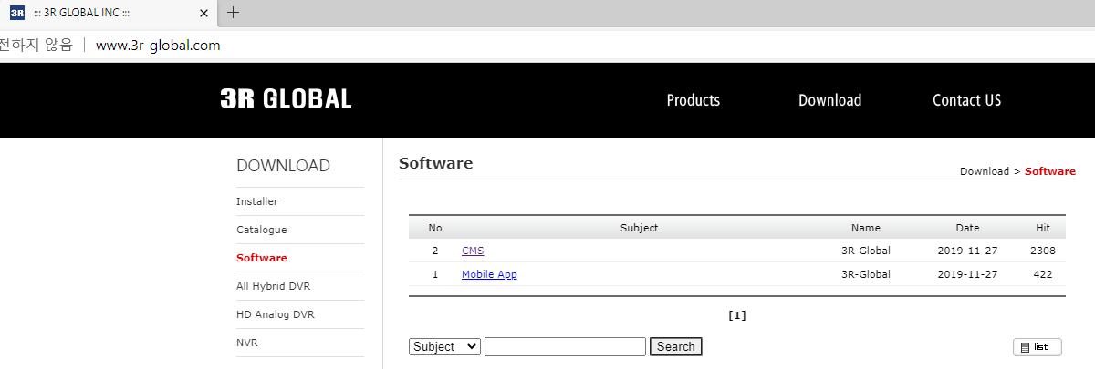
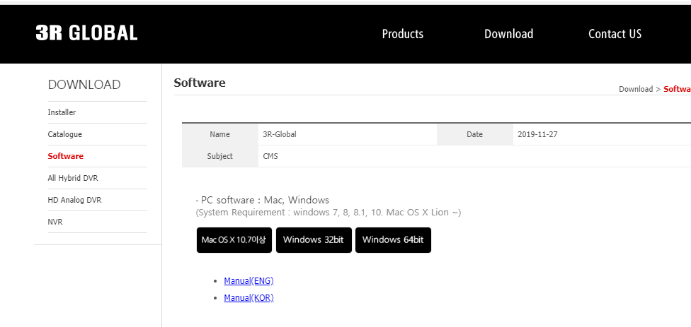
1
CMS를 클릭하여 들어가 주세요.
컴퓨터에 알맞은 윈도우 운영 체제를 설치해주세요.
실행을 클릭하여 다운로드 해주세요.
2
3

Slide 3
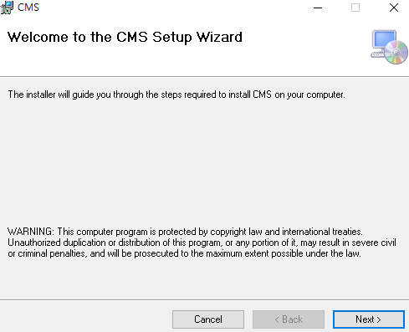
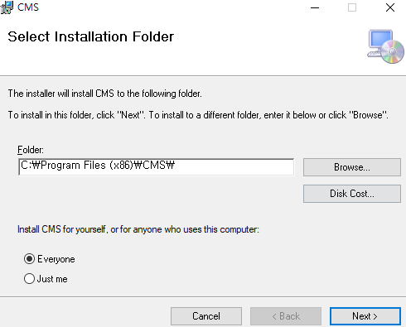
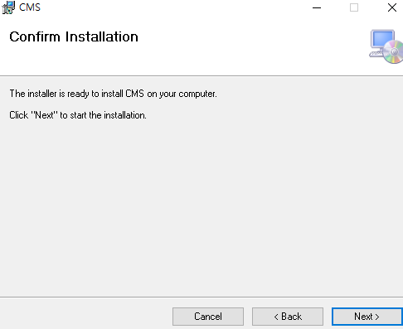
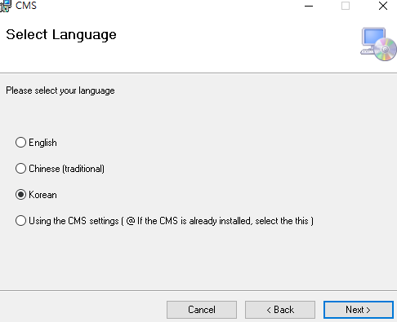
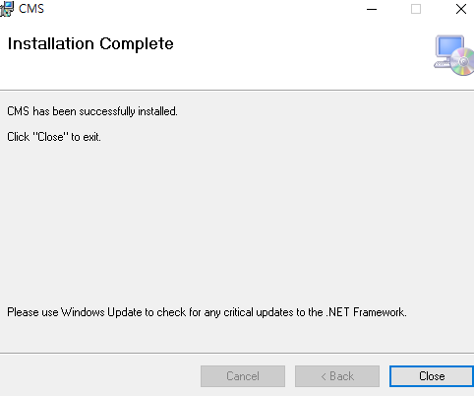

Next 클릭 해주세요.
Next 클릭 해주세요.
Korean 체크 해주세요.
Next 클릭 해주세요.
Next 클릭 해주세요.
Close 클릭 해주세요.
바탕화면에 CMS가 생겼습니다. 클릭해주세요.
1
2
3
4
5
6
7

Slide 4
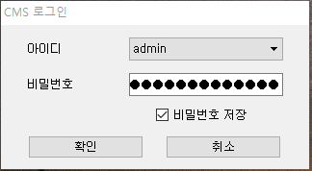
아이디를 admin으로 설정해주세요.
초기비밀번호가 설정되어 있습니다. 설정이 없으실 경우 333을 입력하시면 됩니다.
확인을 클릭해주세요.
1
2
3

Slide 5
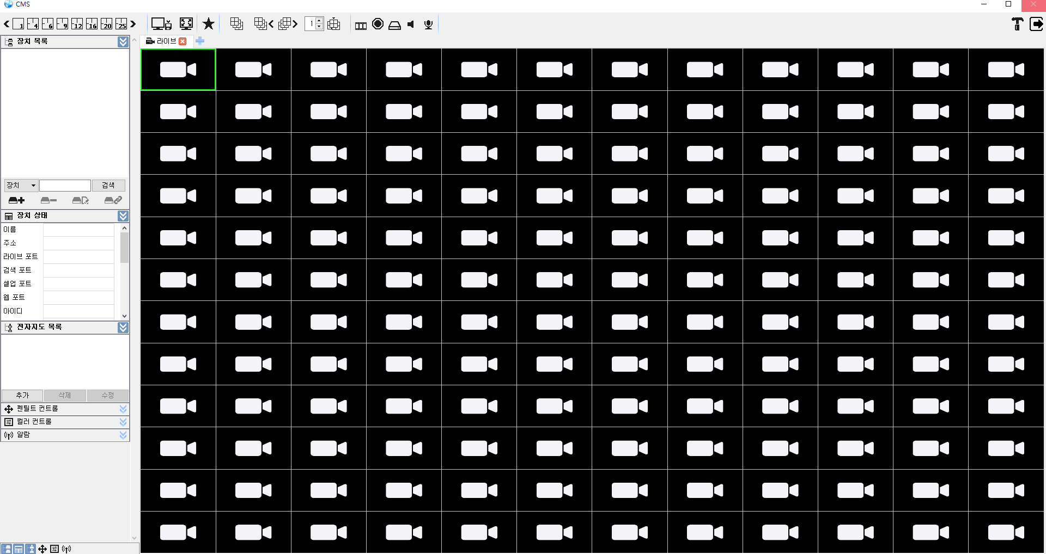
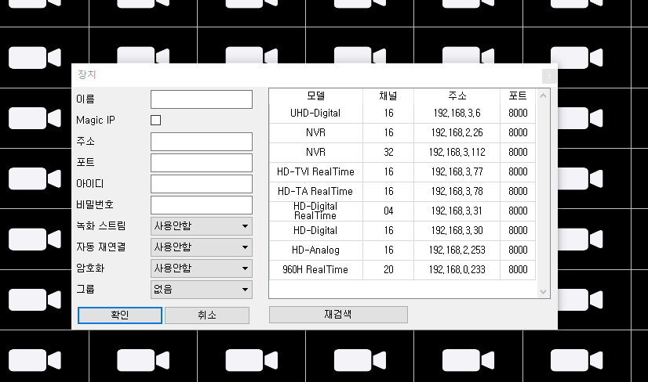
장치추가 클릭해주세요.
이름에 앞으로 이용하실 장치이름을 적어주세요.
녹화기에 설정하셨던 도메인이름을 입력해주세요.
녹화기에 설정하셨던 감시,검색,설정 값을 입력해주세요.
admin 입력해주세요.
녹화기에 비밀번호가 있다면 녹화기 비밀번호를 입력해주세요.
확인 클릭해주세요.
1
2
3
4
5
6
7
Magic IP 설정법
Magic IP 체크를 하시면 주소가 장치 이름으로 변경됩니다. 장치 이름에 녹화기에 설정 하셨던 Magic IP 이름을 넣어주세요. 그 후 5번 부터 순서대로 설정해 주시면 됩니다.
(비밀번호가 없으시다면 공백으로 설정해주세요.)

Slide 6
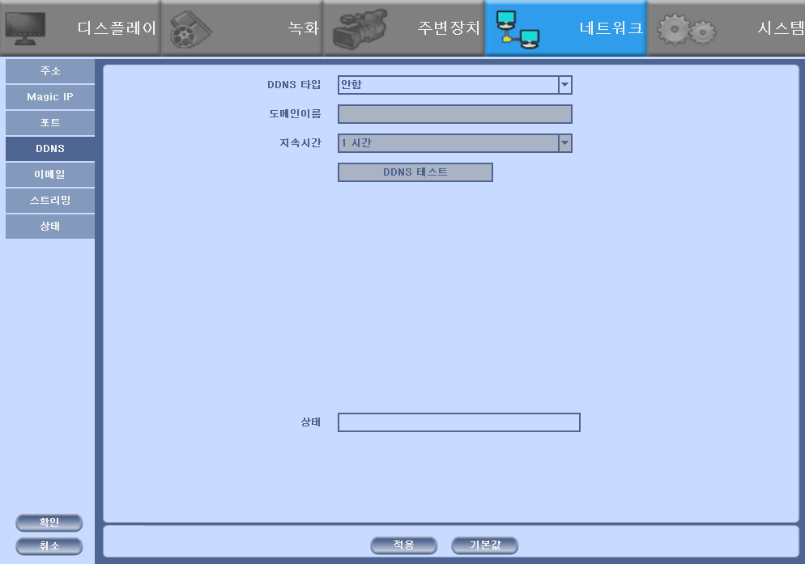
1

Slide 7
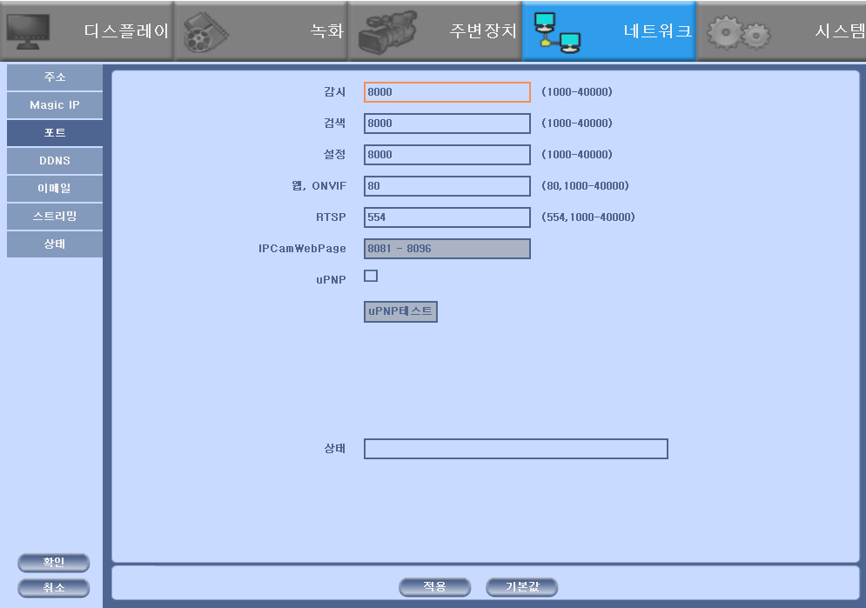
1

Slide 8
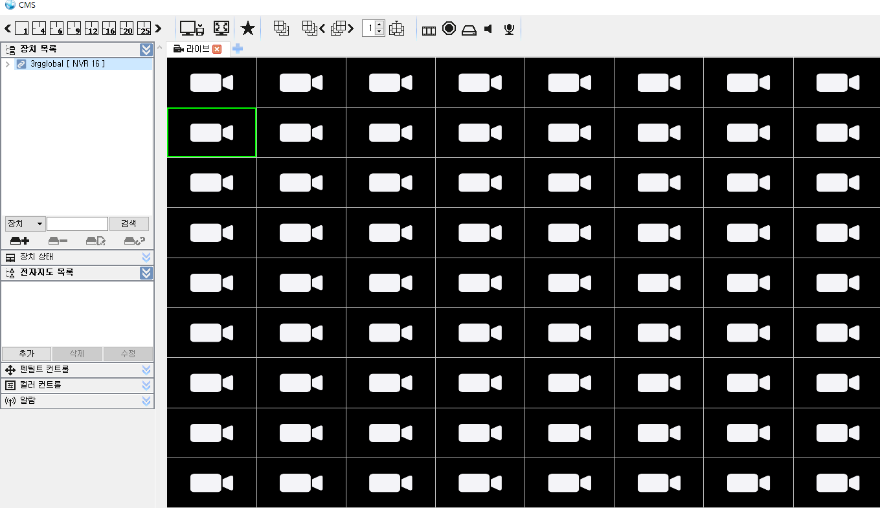
1
등록한 장치를 더블클릭해주세요.
영상이 정상적으로 출력이 되는지 확인해주세요.

